Slide 1

Não deite fora a comida , podemos transformá-la!

Slide 2
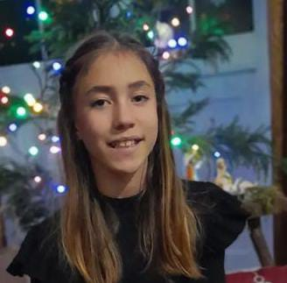
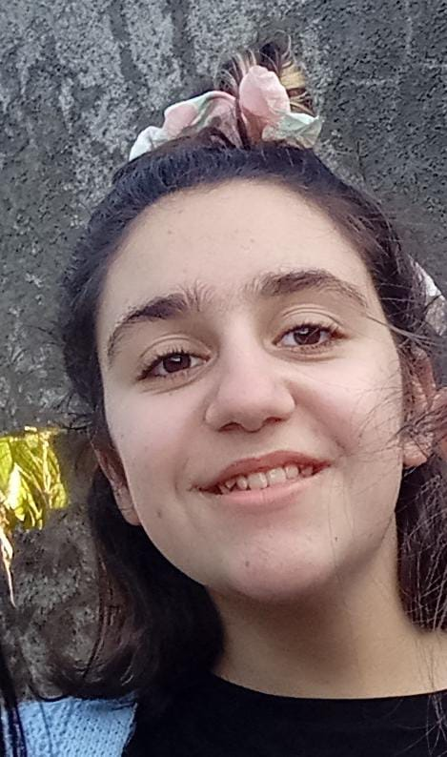
Quem somos?
Eu sou a Cátia Brasil tenho 12
anos, frequento a turma do 6ºA da
E.B.I de Vila do Topo.
Eu sou a Maria Clara Silveira, tenho
11 anos, frequento a turma do 6ºA da E.B.I
de Vila do Topo.

Slide 3
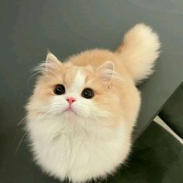
O nome do nosso projeto e o nosso slogan:
O nome do nosso produto é “Animatopo” (animais+topo) e o nosso slogan é “Não deite fora a comida , podemos transformá-la!”.

Slide 4
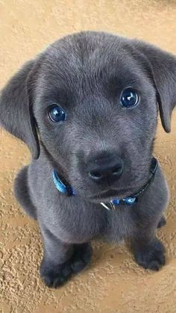
que problemas pretendemos resolver?
Combater o desperdício alimentar e como tal apresentar um produto mais acessível e saudável, sem produtos químicos, ajudando a proteger o ambiente. Com a reutilização de roupas, contribuímos para a redução da pegada ecológica. Pretendemos, também, colaborar com instituições de animais ou alimentar animais abandonados.

Slide 5
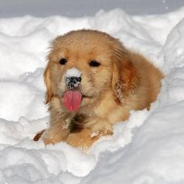
O Que pretendemos fazer ( OS NOSSOS PRODUTOS)
Pretendemos fazer ração e petiscos com sobras ou restos de comida que seria desperdiçada, na nossa escola, nas nossas casas e também em restaurantes.
Assim como a criação de brinquedos, feitos com roupas e outros produtos que já não servem e que iam ser desperdiçados.

Slide 6



OS NOSSOS COMPROMISSOS COM OS OBJETIVOS E DESENVOLVIMENTO SUSTENTÁVEL:

Slide 7
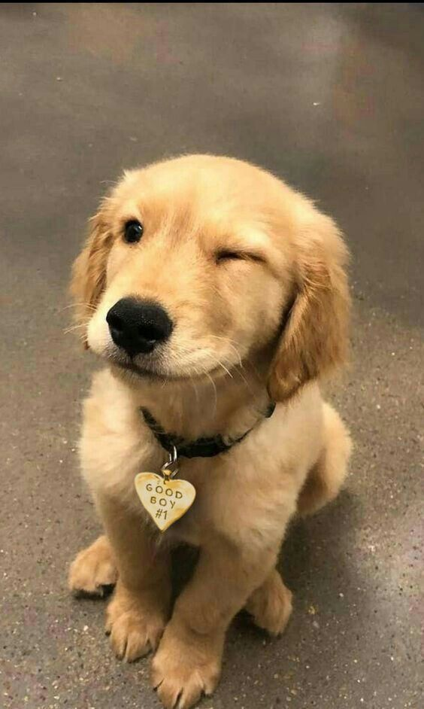
quem é o nosso público alvo:
O nosso público alvo são:
criadores de animais;
pessoas que se preocupam com animais ;

Slide 8
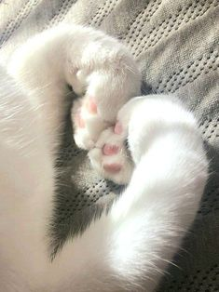
Inovação
Existem no mercado várias rações para animais, assim como brinquedos. Contudo, os nossos produtos assentam no seguinte:
aproveitamento do resto de comida e de tecidos para dar uma reutilização;
aposta em embalagens em vidro e outros produtos não poluentes ;
Procura responder aos ODS;

Slide 9
Como Colocar em prática
1.º Recolha de restos de comida em restaurantes, cantinas e em casa de familiares
2.º Recolha de restos de roupa
3.º Confeção da comida e de roupas para os animais
4.º Divulgação dos nossos produtos
5.º Comercialização dos produtos

Slide 10
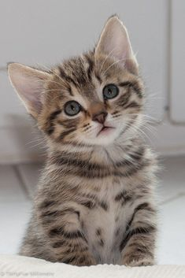
quem são os nossos parceiros e os nossos concorrentes:
Os nossos parceiros são a escola, os nossos pais, restaurantes, família e amigos.
Nossos concorrentes são outras marcas de brinquedos e alimentos para animais de estimação que, além de conter produtos químicos, são caros.

Slide 11
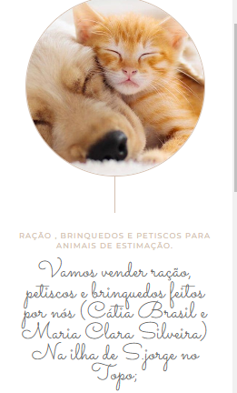



Onde vamos divulgar a nossa ideia:
Utilizaremos as redes sociais, tais como: Facebook, Instagram, gmail e na divulgação do nosso site, que pode ser consultado abaixo. Evitando o desperdício de papéis na consciência do cuidado com o meio ambiente.
Link do nosso site: https://msha.ke/animatopo.
O nosso gmail:animatopo.pt@gmail.com
O nosso facebook: Animatopo São Jorge
O nosso Instagram: animatopo.pt
O nosso tiktok: animatopol

Slide 12
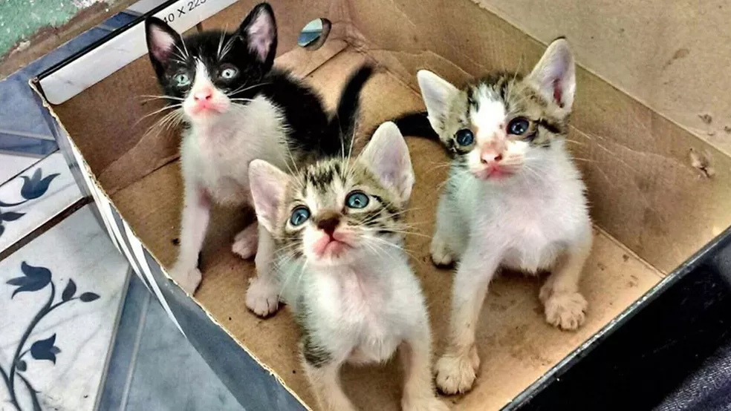
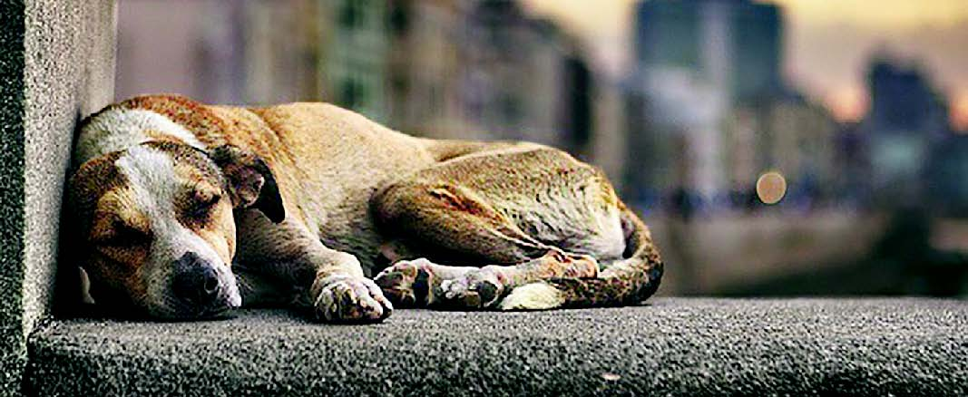
A nossa motivação:
Pensamos em como poderíamos contribuir para o bem-estar dos animais de estimação e daqueles que são abandonados e maltratados por não terem as mesmas condições. Com o incentivo do professor e ajuda dos nossos pais,avós, reutilizamos sobras de comidas, tecidos velhos e potes de alimentos vazios.

Slide 13
Custo do projeto:
Comida e roupas reutilizadas 0,0€/Doação
Farinhas 6,00€/Doação
Gás 2,00€/Doação
Ovos 0,80c/Doação
Computadores Escola/casa
Frascos/potes Reutilizados
Cordão,papel autocolante, impressão 5,00 euros/doação
Internet 20 euros/ doação

Slide 14
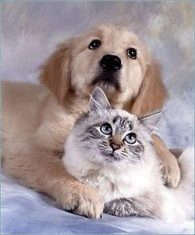
VALOR DE VENDA DE PRODUTOS
Ração para cães (frasco pequeno 250 gramas) - 2,20 €; Ração para gatos (frasco pequeno 250 gramas) -1,99 €; Petiscos para cães (frasco pequeno 250 gramas) -0,90 €; Petiscos para gatos (frasco pequeno 250 gramas) - 0,90 € Osso de corda para cães (brinquedo)- 3,00 €; Polvo de tecido para cães(brinquedo)-2,45 €; Bola interativa de pom-pom/ com ou sem guizos para gatos(brinquedo)-5,50 € - 6,70€ ; Cana com pena para gatos (brinquedo)-2 ,80€;

Slide 15
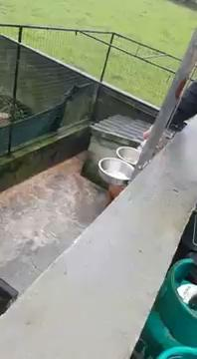
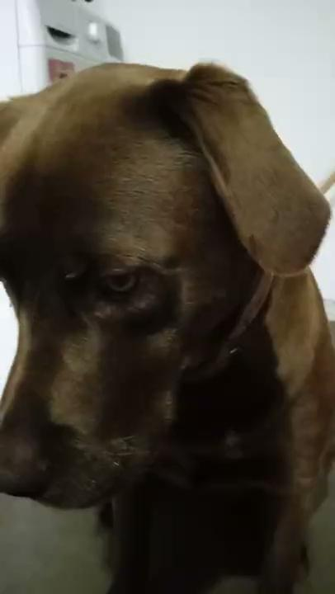
Animais a experimentar o nosso produto :

Slide 16
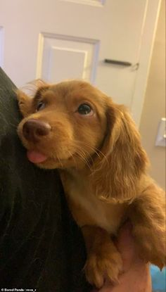
Aprovação E TESTES:
Os nossos produtos foram aprovados pelo clínico e veterinário e os nossos animais agradeceram.

Slide 17
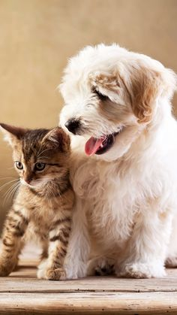
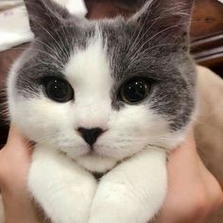
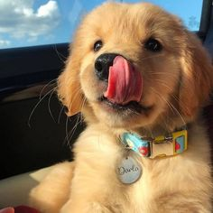
Conclusão!
Ao realizar este trabalho, aprendemos que para realizar um projeto é necessário ter um objetivo, pesquisar meios e soluções que possam resolver um problema. Tal como precisamos de ajuda financeira, mesmo utilizando meios reciclados. Também precisamos de motivação, incentivo, apoio do professor e da colaboração dos pais.
Queremos ajudar também as instituições que cuidam de animais como por exemplo: Canil.

Slide 18
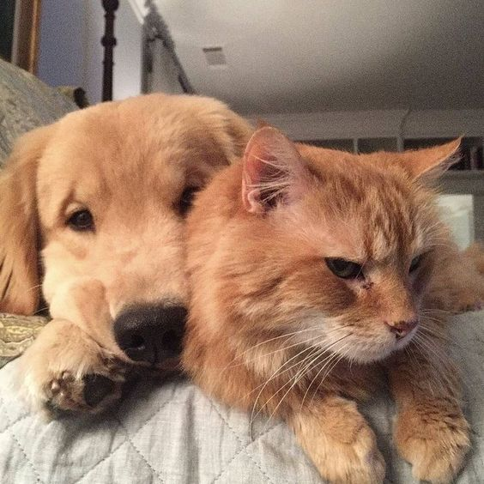
Muito Obrigado

